Slide 1



تطبيقات إدارة الرياضات المائية
(المحاضرة 1)
د/ أحمد محمد عبد الرحمن بدير
مدرس منتدب بقسم نظريات وتطبيقات الرياضات المائية, كلية التربية الرياضية للبنين – جامعة بنها

Slide 2
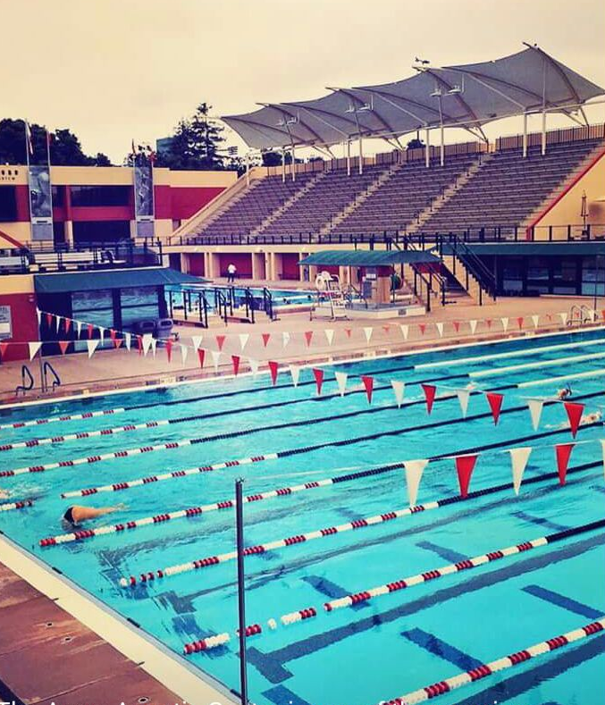
تكنولوجيا إدارة حمامات السباحة
المحور الخامس
تكنولوجيا إدارة حمامات السباحة

Slide 8
الإدارة الالكترونية
هى عملية تحويل كافة الأعمال والخدمات الإدارية التقليدية إلى أعمال وخدمات إلكترونية تنفذ بسرعة عالية ودقة متناهية وبدون استخدام الورق

Slide 10




شكرا
Thank You
المادة العلمية على مسؤلية استاذ المقرر دون ادن مسؤولية على الجامعة والكليىة
مع تحياتى
دكتور
د/ أحمد محمد عبد الرحمن بدير
Hh_hhsh@yahoo.com
Thank You

